Slide 1
Szimpózium
Füleki Fábián – BSc önálló laboratórium
github.com/ffabi/SemesterProject

Slide 2
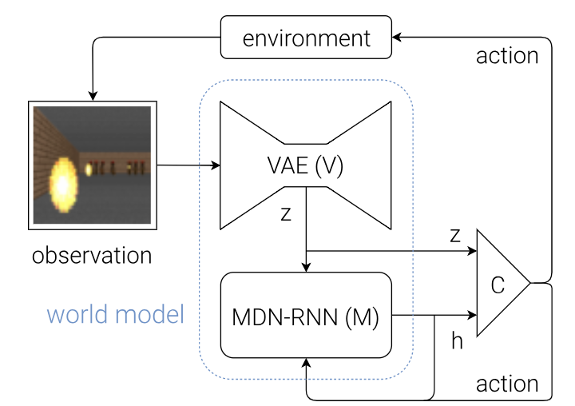
Catch-up

Slide 3
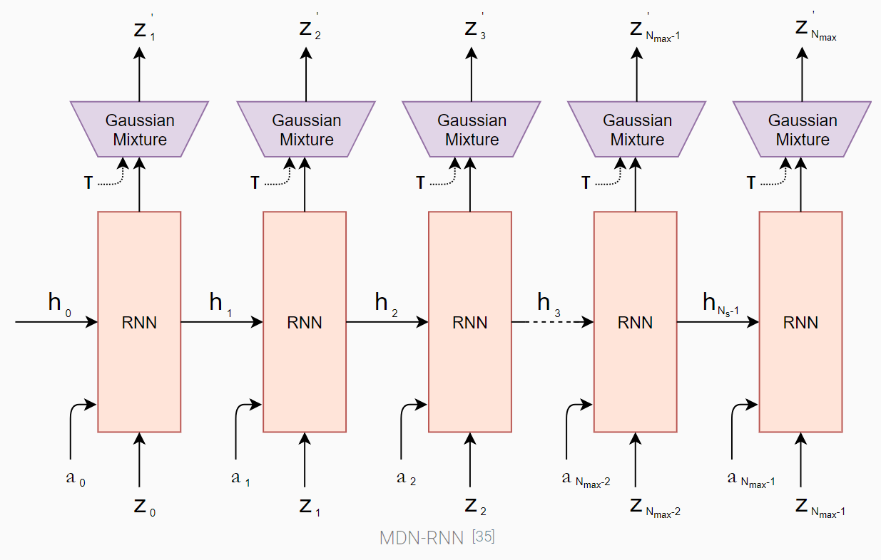
MDN-RNN
Notes:
MDN-RNN célja: meghatározni a következő képkockához tartozó 32 dimenziós látensvektort
Input: előző látensvektor + előző cselekvés
Output: a következő látensvektor

Slide 4
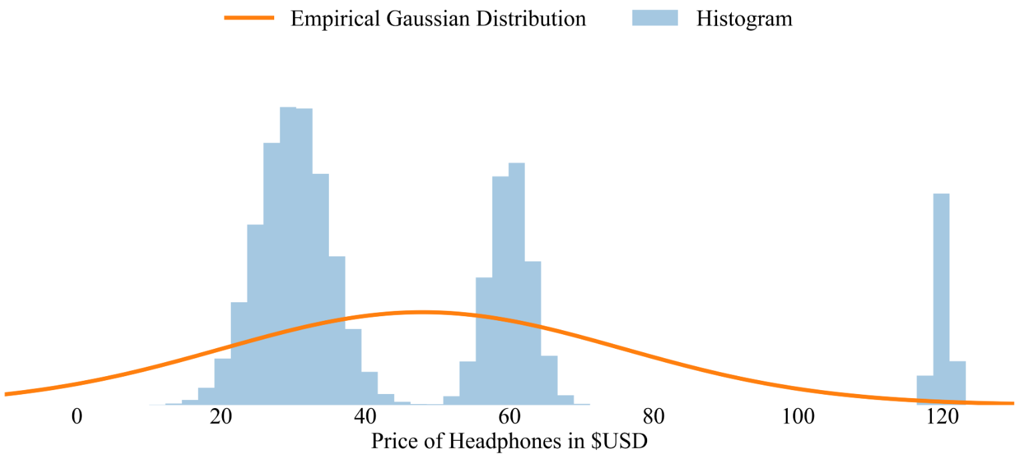
Gaussian Mixture Model
Notes:
Mixture Density Model / Gaussian Mixture Model / Gauss-keverékmodell
Egyetlen Gauss-görbe illesztése: pontatlan, hibás (negatív ár)

Slide 5
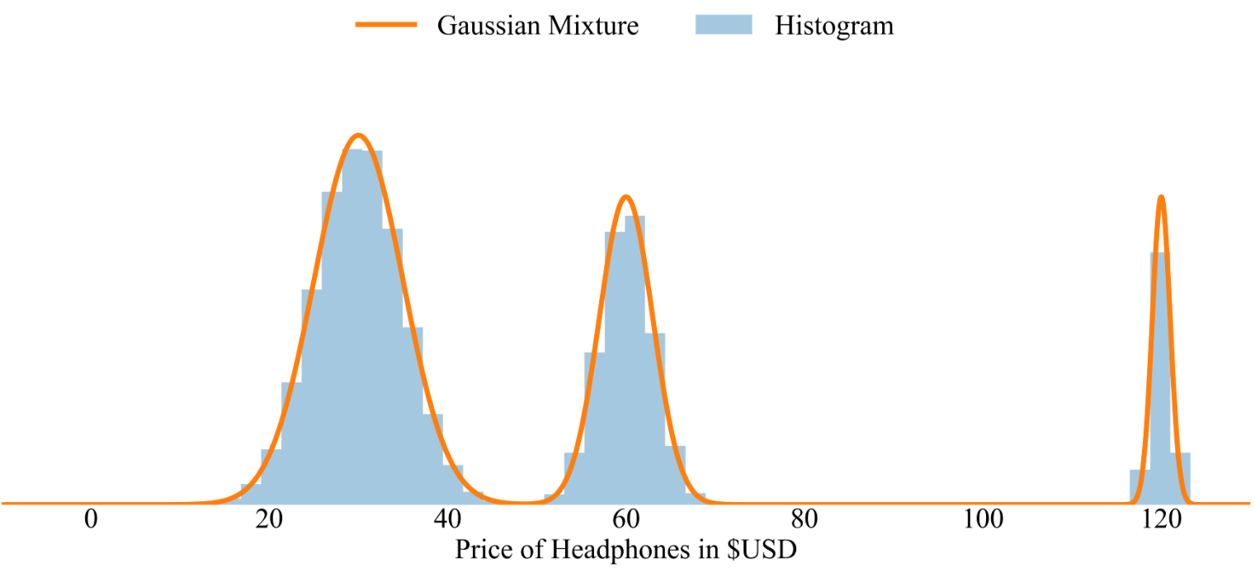
Gaussian Mixture Model
Notes:
Ötlet: használjunk több Gauss eloszlást a modellezésre, ezeket összegezzük súlyozva
(Centrális határeloszlás-tétel ?)
Felügyelet nélküli osztályozásra használják leginkább
2 paraméter helyett 9 a példában

Slide 6
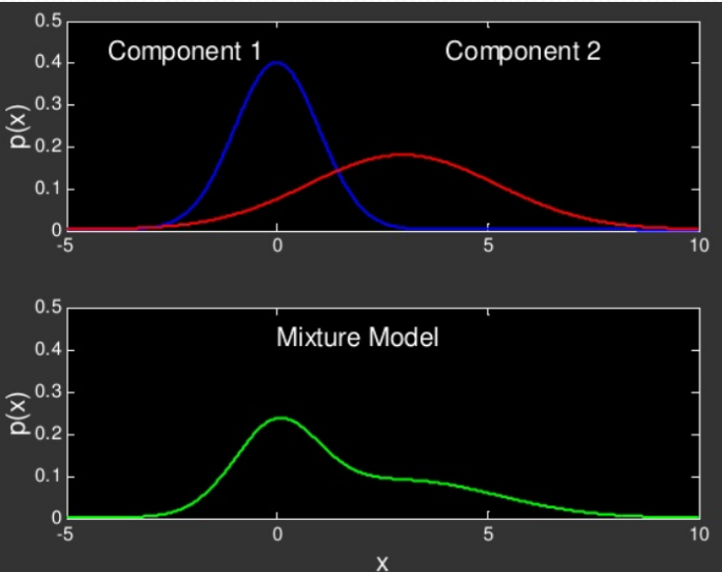
Gaussian Mixture Model
Notes:
K: hiperparaméter, vagy tanulható
Minél nagyobb, annál pontosabb, de nő a számítási igény

Slide 7
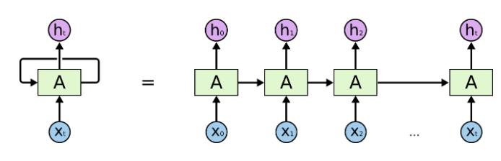
RNN
Notes:
Ötlet: szekvenciális adatok feldolgozásánál legyen memóriája a hálónak
A kimenet függ a korábbi bemenetektől is

Slide 8
LSTM
RNN egy típusa
Input gate, output gate, forget gate
Időben távoli eseményeket is képes kezelni
Megoldást ad az elenyésző gradiens problémájára

Slide 9
Implementációs előrehaladások
RNN tanításához a dataset előkészítése
RNN Datagenerator elkészítése

Slide 10
Következő két hét
Tanítási módszer megvizsgálása (megint kétféle hibafüggvény)
RNN tanítása, különböző megközelítések kipróbálása
Tanítás eredményének értelmezése

Slide 11
Források
http://mialmanach.mit.bme.hu/aima/ch20s03
http://smartlab.tmit.bme.hu
https://worldmodels.github.io/
https://towardsdatascience.com/a-hitchhikers-guide-to-mixture-density-networks-76b435826cca
http://www.inf.u-szeged.hu/~tothl/gepitan/slides/05.%20GMM%20model%20tanitasa%20EM%20algoritmussal.ppt

